Slide 1

THỜI TIẾT

Slide 2
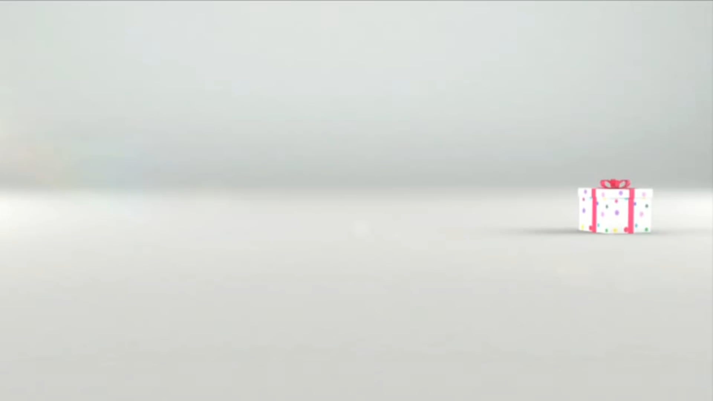
Chúng mình cùng nhau hát bài hát “Trời nắng trời mưa” nhé!

Slide 3
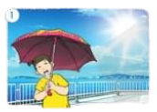
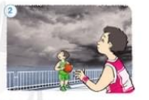
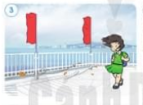
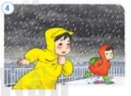
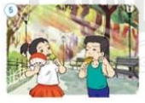
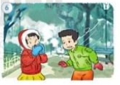
1. Một số hiện tượng thời tiết

Slide 4
1. Một số hiện tượng thời tiết
Trời nắng

Slide 5
1. Một số hiện tượng thời tiết
Trời mưa
Mây đen giăng kín bầu trời

Slide 6
1. Một số hiện tượng thời tiết
Gió to

Slide 7
1. Một số hiện tượng thời tiết
Trời mưa

Slide 8
1. Một số hiện tượng thời tiết
Trời nóng

Slide 9
1. Một số hiện tượng thời tiết
Trời lạnh

Slide 10


Slide 11
1. Một số hiện tượng thời tiết
1. Bầu trời và quang cảnh xung quanh khi trời mưa có gì khác khi trời nắng?
Bầu trời khi mưa có mây đen, có gió.
Trời tối sầm lại, có sấm chớp
2. Dựa vào dấu hiệu nào mà em biết trời có gió?
Gió mạnh hay gió nhẹ?
Cây rung rinh, tóc bay.
Gió mạnh:
Gió nhẹ:
3. Khi trời nắng hoặc khi trời, em cảm thấy như thế nào?

Slide 12
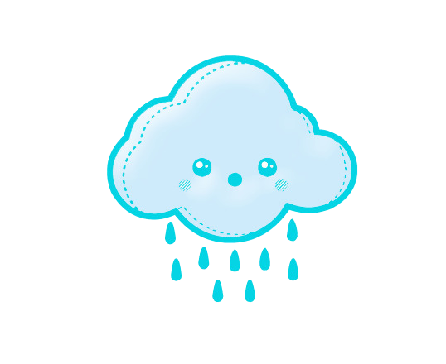
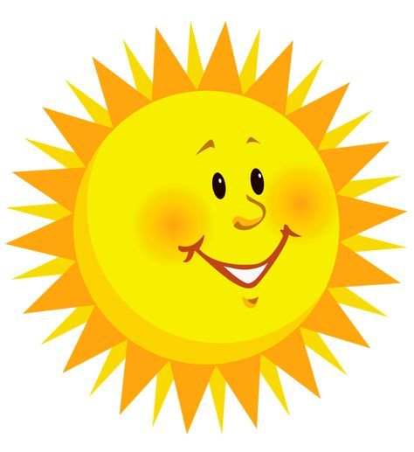
1. Một số hiện tượng thời tiết
?
?
Trời nắng
Trời mưa

Slide 13

1. Một số hiện tượng thời tiết
Quan sát bầu trời và quang cảnh xung quanh rồi trao đổi với các bạn
về thời tiết hôm nay.
Bầu trời hôm nay như thế nào?
Có những hiện tượng thời tiết khác nhau như nắng, mưa, nóng, lạnh,...

Slide 14
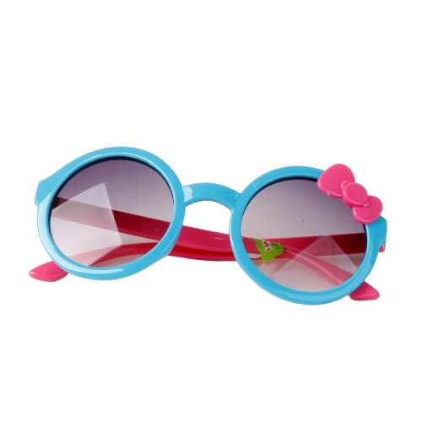
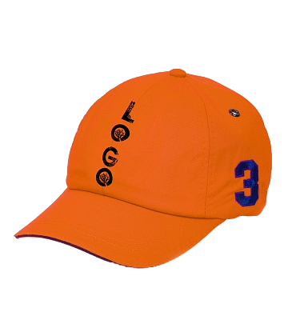
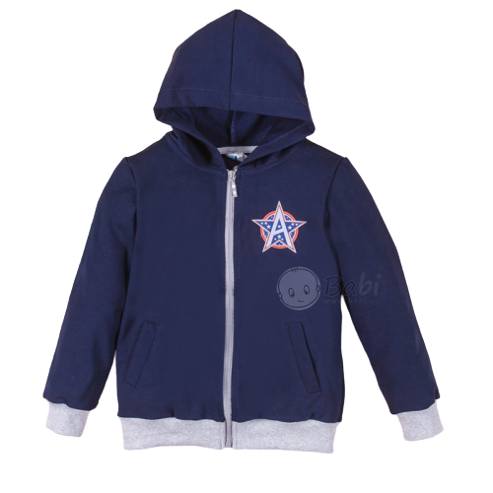
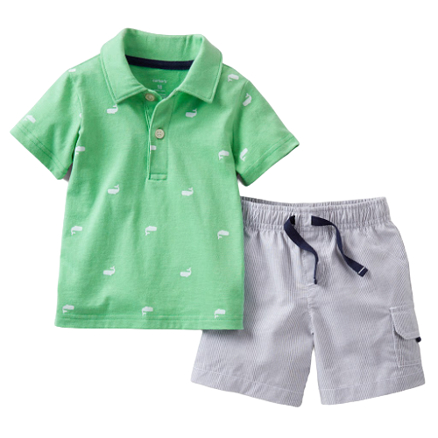
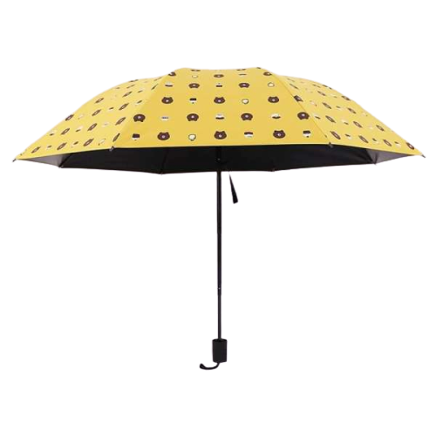
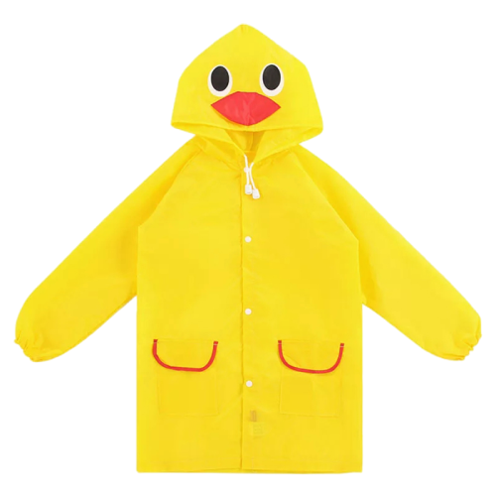
2. Trang phục phù hợp với thời tiết
Đồ dùng | Thời tiết
Trời nắng
Trời nắng
Trời lạnh
Trời nóng
Trời nắng, trời mưa
Trời mưa

Slide 15
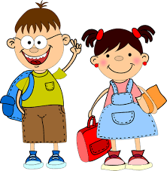
2. Trang phục phù hợp với thời tiết
Hãy tự nhận xét hôm nay em đã sử dụng trang phục đúng thời tiết chưa nhé!

Slide 16
2. Trang phục phù hợp với thời tiết
Hãy nói hoặc vẽ thời tiết mà em thích nhất và chia sẻ với các bạn vì sao em thích.

Slide 17








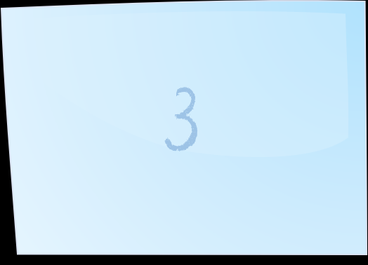






Slide 18

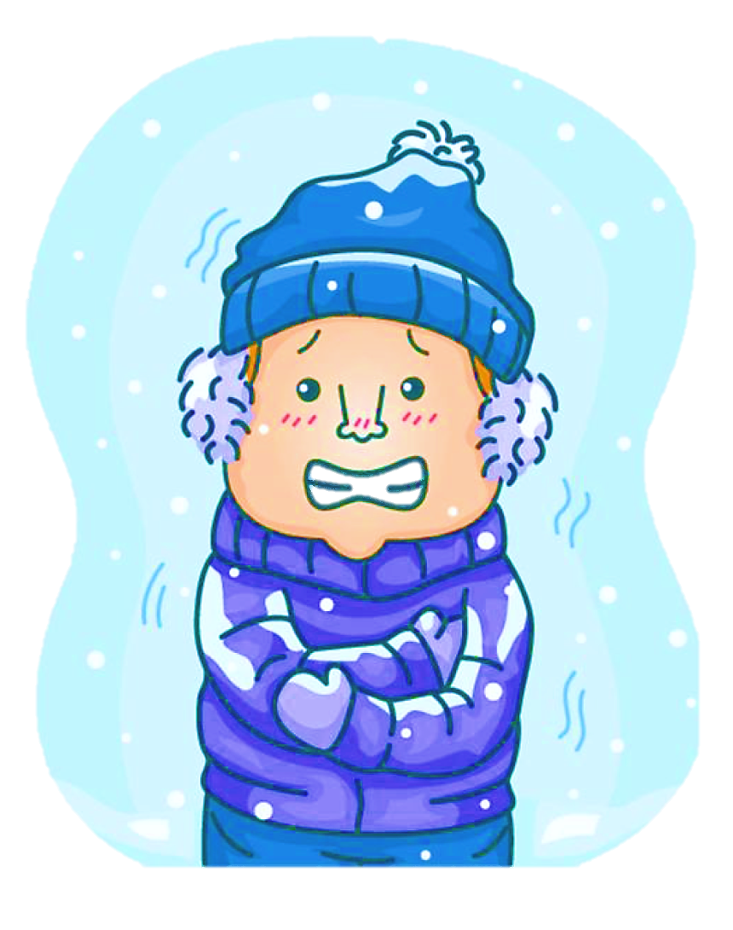
Câu hỏi số 1 ?
Đáp án:
TRỜI LẠNH

Slide 19
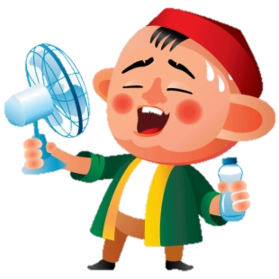
Câu hỏi số 2 ?
Đáp án:
TRỜI NÓNG

Slide 20
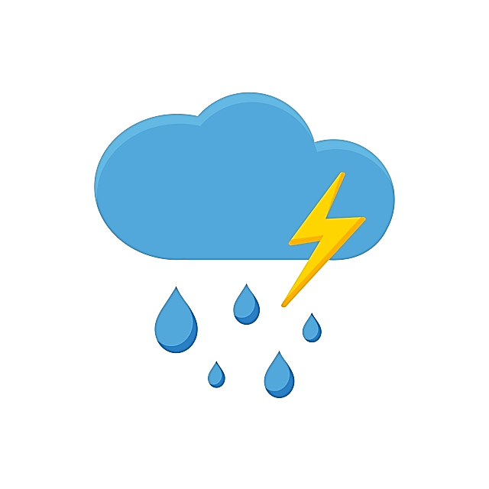
Câu hỏi số 3 ?
Đáp án:
TRỜI MƯA

Slide 21
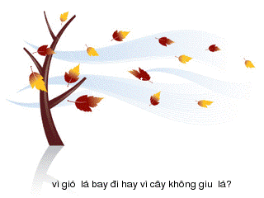
Câu hỏi số 4 ?
Đáp án
TRỜI CÓ GIÓ

